Slide 1
Redes de Computadores Controlo da Saturação
Departamento de Informática da
FCT/UNL

Slide 2
Objetivos do Capítulo
Com comutação de pacotes e multiplexagem estatística a entrega dos pacotes e o tempo de trânsito não são garantidos
Por detrás de ambos os comportamentos estão os erros nos canais e as filas de espera existentes nos comutadores
Aumentar as solicitações para além do que os comutadores comportam pode ser uma estratégia errada
Como encontrar um ponto de equilíbrio?
Como é que o protocolo TCP lida com esta situação?

Slide 3
The scientist described what is: the engineer creates what never was.
(O cientista descreve o que é: o engenheiro cria o que nunca existiu.)
– Autor: Theodor von Karman – the father of the supersonic flight

Slide 4




Uma Rede de Paoctes

Slide 5
Chegada e Transmissão de Pacotes
Modelo de uma fila de espera FIFO
Arrival(t), λ
Departure(t)
μ
Queue (t)

Slide 6
Qual o Comportamento da Rede?
𝜆_{out}(i)
𝜆_{in}(i)
Teoricamente, ∑ 𝜆_{out}(i) ≈ ∑ 𝜆_{in}(i), mas na prática isso só é verdade numa rede pouco carregada

Slide 7




Rede Pouco Carregada
Canais com débito a 2 M bps
Canais com débito a 1 M bps
𝜆_{in}
𝜆_{out}
𝜆_{in}
C1
C2
C3
𝜆_{out}
Débito = 10 M bps
Débito = 1 M bps
𝜆_{in}
𝜆_{out}
Momento da chegada de cada pacote
Fim da transmissão de cada pacote
tempo
Dimensão da fila de espera
tempo

Slide 8
Rede Mais Carregada
𝜆_{in}
Canais com débito a 2 M bps
Canais com débito a 1 M bps
𝜆_{out}
𝜆_{in}
C1
C2
C3
𝜆_{out}
Débito = 10 M bps
Débito = 1 M bps
𝜆_{in}
𝜆_{out}
Canal gargalo ou bottleneck link
Momento da chegada de cada pacote
Fim da transmissão de cada pacote
tempo
Dimensão da fila de espera
tempo
t₁
t₂
A partir de t₂ a carga aumenta

Slide 9
Débito Útil (Goodput)
T_{out}= ∑ 𝜆_{out}
T_{out} = ∑ 𝜆_{out}
1 Mbps
1 Mbps
Goodput ( bps )
Goodput ( bps )
T_{in} =∑ 𝜆_{in}
T_{in} =∑ 𝜆_{in}
(a)
(b)
(a) Emissores NÃO retransmitem os pacotes atrasados
(b) Emissores retransmitem os pacotes atrasados

Slide 10
Goodput e Tempo de Trânsito Finais
T_{out}= ∑ 𝜆_{out}
1 Mbps
Tempo de trânsito extremo
a extremo (s)
Goodput ( bps )
T_{in} =∑ 𝜆_{in}
T_{in} =∑ 𝜆_{in}
Situação mais realista pois o valor dos alarmes não consegue acompanhar a subida do tempo de trânsito

Slide 11

Supressão de Pacotes
𝜆_{in}
Débito = 10 M bps
𝜆_{out}
C1
C2
C3
𝜆_{in}
𝜆_{out}
Débito = 10 M bps
Débito = 1 M bps
𝜆_{in}
𝜆_{out}
𝜆_{waste}
𝜆_{waste}
Canais com débito a 2 M bps
Canais com débito a 1 M bps

Slide 12
Goodput e Tempo de Trânsito Finais
T_{out}= ∑ 𝜆_{out}
1 Mbps
Tempo de trânsito extremo
a extremo (s)
Goodput ( bps )
T_{in} =∑ 𝜆_{in}
T_{in} =∑ 𝜆_{in}

Slide 13
É Possível Dimensionar a Rede?
Se for possível caracterizar todos os fluxos de pacotes emitidos por todos os emissores
Se for conhecida a forma de encaminhamento desses fluxos na rede
É possível, usando teoria das filas de espera, numa pequena rede, determinar para cada canal qual a capacidade que acomoda as necessidades dos fluxos que o atravessam
Mas tal é geralmente impossível numa rede real
Só é mais realista por simulação usando modelos simplificados
E dimensionar assim a rede não seria economicamente viável

Slide 14
Caracterização da Qualidade de Serviço
14
Tempo de transito extremo a extremo e sua variância (jitter)
Débito de extremo a extremo e débito útil de extremo a extremo (throughput e goodput) e sua caracterização
Taxa de perda de pacotes
É fácil de a garantir valores (médios, mínimos, ...) ?

Slide 15
Controlo da Saturação
Uma rede diz-se saturada quando o conjunto de solicitações de encaminhamento de pacotes que recebe a conduzem a uma situação de colapso, e a quantidade real de pacotes encaminhados é inferior à capacidade efetiva da rede
Ao conjunto de arquiteturas, protocolos e algoritmos usados para controlar as solicitações à rede, de forma a evitar que esta entre em saturação, chamam-se arquiteturas, protocolos e algoritmos de controlo da saturação

Slide 16
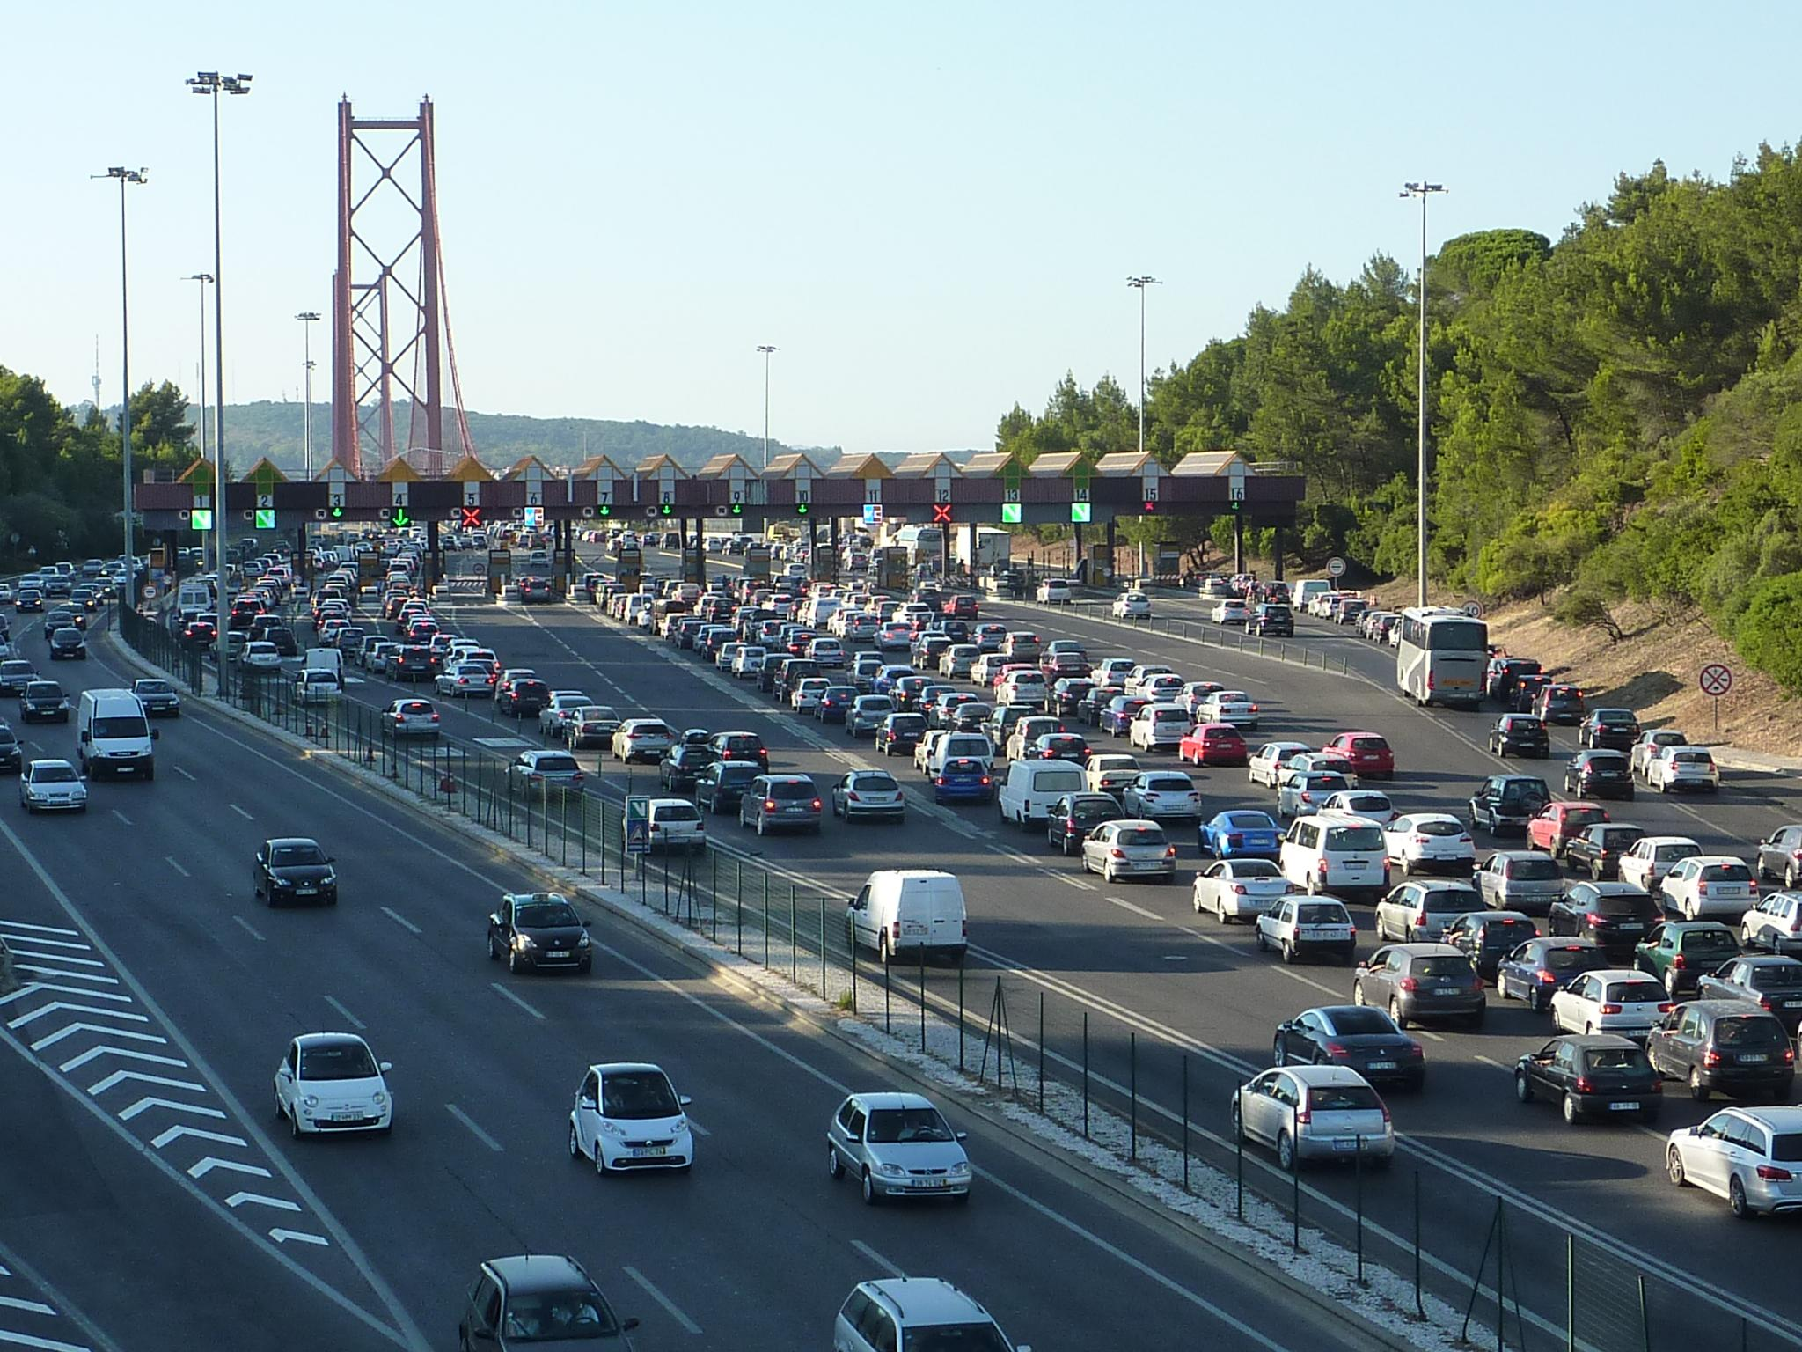
Rede Saturada

Slide 17

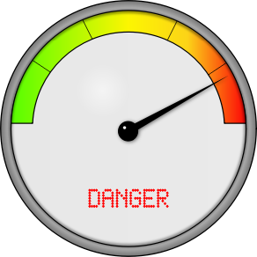

Alternativas para Evitar a Saturação
Controlo rígido à entrada da rede
Controlo com base em feedback explícito
Controlo com base em feedback implícito
(timeout, delay)

Slide 18
TCP e Controlo da Saturação
Dado normalmente não existir nenhum mecanismo que limite o ritmo de emissão, a saturação da rede seria inevitável
Isso levou à adoção de mecanismos de controlo ao nível do protocolo TCP cujo mecanismo de controlo da saturação, atuando “voluntariamente”, é fundamental para o funcionamento da Internet
O mecanismo fundamental usado pelo TCP para lidar com a saturação designa-se por AIMD (additive increase, multiplicative decrease)

Slide 19

Só é Realista Atuar do Lado do Emissor
Emissor
Feedback implícito
(timeout, delay) sobre os estado da rede
Receptor
TCP state
TCP state
?

Slide 20
Respostas Possíveis dos Emissores
Ignorar — só piora a situação
O principal sintoma da saturação é a perda de pacotes (timeout ou múltiplos ACKs repetidos) — quando a mesma tem lugar pode-se diminuir o ritmo de emissão — mas quanto?
Como as filas de espera estão cheias, deve-se adotar um comportamento agressivo — diminuir o ritmo para metade ou mesmo para próximo de zero
Mas que fazer se os pacotes começam a passar? Deve-se aumentar o ritmo a pouco e pouco

Slide 21
Solução TCP (AIMD)
Incremento aditivo, recuo multiplicativo (AIMD)
A quando da deteção de uma perda de pacote, dividir a janela por dois (recuo multiplicativo)
Quando uma janela foi transmitida com sucesso, incrementar a janela a pouco e pouco (aditivamente)
Alarme
Dimensão da janela do emissor
1 MSS
tempo

Slide 22
Como Controlar o Débito de Emissão ?
Emissor
Receptor
T_{T}
Data
T_{T} = tempo de
transmissão
Total = T_{T} + 2 x T_{P}
T_{P}
T_{P} = tempo de
propagação
T_{P}
Ack
tempo
A dimensão da janela de emissão determina o ritmo de emissão. Sempre que o tempo de transmissão é negligenciável face ao RTT, o débito extremo a extremo é dado por:
Débito extremo a extremo = dimensão em bits da janela / RTT

Slide 23
Receiver Window e Congestion window
Controlo de fluxo — evita a saturação do recetor
O emissor TCP sabe qual a dimensão da janela do recetor e evita enviar mais de cada vez que esta dimensão (sending window ≤ receiverAdvertisedWindow)
Controlo de saturação — evita a saturação da rede
O emissor tenta estimar o ritmo máximo que não sature a rede em função da deteção de perca de segmentos TCP emitidos (sending window ≤ congestionWindow)
Janela máxima de emissão:
mínimo (congestionWindow, receiverAdvertisedWindow)

Slide 24
E no Início?
Arrancar com um valor arbitrário? Mas que valor?
Se for com todo o espaço livre na janela do recetor (que se fica a conhecer durante a abertura da conexão) poderá conduzir a um valor muito alto?
Por exemplo, se a janela inicial for igual a 128 K byte, ou seja quase 80 pacotes de ≈ 1500 bytes.
Essa foi a solução adotada inicialmente e levava muitas vezes a saturação.
Arrancar com congWnd = 1 MSS, não leva a saturação mas não levará demasiado tempo a subir a janela com AIMD ?

Slide 25
Exemplo
Supondo por hipótese que se incrementa a janela de 1 MSS no fim de receber todos os AKCs correspondentes aos segmentos da janela anterior:
Segmentos de 1 K Byte (MSS) = 1.024x8 = 8.192 ≈ 8.10³ ≈ 10⁴ bits
RTT = 50 ms
Capacidade disponível no bottleneck link = 100 M bps = 10⁸ bps
Quantos bits se deveriam transmitir em 50 ms para que o débito resultante seja 100 M bps?
Resposta: 50 x 10⁻³ x 10⁸ = 5 x 10⁶
Quantos segmentos de 10⁴ bits (10.000 bits) correspondem a 5 x 10⁶ bits?
Resposta: 5 x 10⁶ / 10⁴ = 500 segmentos
Com Additive Increase leva 500 * 50 ms = 25 segundos a atingir a dimensão ideal da janela!

Slide 26
Solução TCP – “Slow Start”
Arrancar devagar (slow start)
Inicialmente congWnd = 1 MSS
Logo, inicialmente o ritmo é 1 MSS / RTT
por exemplo: 8000 bits / 20 ms = 400 Kbps
Por cada ACK recebido aumentar congWnd de 1 MSS
A subida do ritmo de emissão passa a ser exponencial
Isto é, slow start is in fact fast start
Ao invés de slow-start, esta solução deveria chamar-se antes Multiplicative Increase Start

Slide 27


Comparação
Slow Start
Congestion Avoidance
1 x mss
Início: congWdn = 4 x MSS
Em cada RTT:
congWdn += MSS
4 x mss
Início: congWdn = MSS
Em cada ACK:
congWdn += MSS
ack
4 x ack
RTT
2 x mss
5 x mss
2 x ack
RTT
5 x ack
4 x mss
6 x mss
4 x ack
RTT
6 x ack
8 x mss
7 x mss
RTT
8 x ack
7 x ack
Tempo
Tempo
Por cada ACK: congWnd += MSS
Por cada ACK: congWnd += MSS / congWnd

Slide 28
Alarme no Meio da Conexão
Slow start restart — como se conhece a congWnd antes do timeout, pode-se tomar nota do seu valor na variável sst e da próxima vez abandonar a fase de slow start quando se atinge ½ da congWnd anterior
timeout ou triple dup ACK
timeout ou triple dup ACK
cong. avoidance
timeout
w₁
w₃
congestion window (cwdn)
w₂
timeout
w₄
sst =
½ w₁
sst =
½ w₃
sst =
½ w₂
sst =
½ w₄
1 MSS
slow start
tempo

Slide 29
TCP Tahoe
timeout ou triple dup ACK
cong. avoidance
timeout ou triple dup ACK
timeout
w₁
w₃
timeout ou triple dup ACK
w₂
timeout
w₄
congestion window (cwdn)
sst =
½ w₁
sst =
½ w₃
sst =
½ w₂
sst =
½ w₄
1 MSS
slow start
tempo
slow start
No início, e após cada alarme ou fast retransmit, começa-se com 1 MSS mas sobe-se a janela de forma multiplicativa, na esperança de recuperar rapidamente um débito aceitável, mas a partir daí vai-se “sondando” a capacidade aditivamente, isto é, com prudência

Slide 30
TCP Reno
Fast retransmission
Alarme (timeout)
congestion
avoidance
fast retrans.
timeout
fast retrans.
timeout
w₁
fast retrans.
w₄
congestion window (cwdn)
w₂
w₃
w₅
sst =
½ w₁
sst =
½ w₄
sst =
½ w₅
sst = ½ w₂
sst = ½ w₃
1 MSS
slow start
tempo
É inútil recuar tão agressivamente perante um evento “fast retransmit”

Slide 31
Slow Start depois de inatividade
Depois de um período de inatividade do emissor qual a situação corrente ?
Talvez mais fluxos estejam agora a atravessar a rede
Se for o caso, seria perigoso arrancar de novo com a congWnd anterior
Muitas implementações TCP voltam nesta situação a entrar de novo na fase slow start

Slide 32
Resumo
Para a gestão da cwnd considerar dois estados
Slow start (multiplicative increase / multiplicative decrease)
Congestion avoidance (aditive increase / multiplicative decrease)
Inicialmente
sst = 64K; congWnd = 1 MSS; state = slow-start;
Incrementar a janela de emissão
Slow start — de mais um MSS por cada ACK
Consgestion avoidance — de mais um MSS por cada RTT
if ( congWnd > sst ) state = congestion avoidance;
Timeout
sst = ½ congWnd; congWnd = 1 MSS; state = slow start;
Triple ACK
sst = ½ congWnd; congWnd = sst;

Slide 33
Versão Simplificada de Reno
Event | State | TCP Sender Action | Comment
ACK receipt for previously unacked data | Slow Start (SS) | CongWnd = CongWnd + MSS, If (CongWin > sst) set state to “Congestion Avoidance” | Resulting in a doubling of CongWin every RTT
ACK receipt for previously unacked data | Congestion Avoidance (CA) | CongWin = CongWnd+MSS * (MSS/CongWnd)) | Additive increase, resulting in increase of CongWin by 1 MSS every RTT
Loss event detected by triple duplicate ACK | SS or CA | sst = CongWnd/2, CongWnd = sst, Set state to “Congestion Avoidance” | Fast recovery, implementing multiplicative decrease. CongWin will not drop below 1 MSS.
Timeout | SS or CA | sst = CongWnd/2, CongWnd = 1 MSS, Set state to “Slow Start” | Enter slow start
Duplicate ACK | SS or CA | Increment duplicate ACK count for segment being acked | CongWin and Threshold not changed

Slide 34
TCP Congestion Control State Machine
In order segment
out of order segment
{}
Immediate ACK
send dup ACK
out of order segment
500 ms
send dup ACK
send ACK
Delayed ACK
Out of order segments
new segment fills all gaps
new segment partially
fills gaps
In order segment
send ACK
send ACK
send ACK

Slide 35
Débito aproximado do TCP
limite do emissor
limite do receptor
limite da rede
D
média
Débito
≈ ¾ D / RTT
½ D
tempo
Em média, e se for o controlo de saturação a condicionar a janela do emissor, esta varia entre D e ½ D, logo uma estimativa será Débito médio de extremo a extremo = ¾ D / RTT

Slide 36
Equidade do protocolo
Maximizar a utilização da rede sem a saturar é um dos objetivos. O outro é ser equitativo para outros fluxos
Verifica-se na prática e pode ser “demonstrado” que se N fluxos TCP partilham um canal gargalo, todos com o mesmo RTT, cada um obtém em média 1/N do débito disponível (ver a explicação intuitiva no livro)

Slide 37
Caso geral
Quando existem diferentes fluxos TCP a usarem diferentes caminhos, a capacidade é partilhada em função do RTT pois os fluxos com o RTT mais baixo aumentam o tamanho da janela mais rapidamente
Por outro lado, o TCP não consegue competir com fluxos (e.g. UDP) que não usam controlo de saturação

Slide 38
Outros Problemas
Pacotes perdidos por erros (canais sem fios) — congWnd tende para pequeno MSSs
Tamanho inicial da janela com MSS = 1 com conexões curtas (rede com capacidade mas RTT elevado e pequenos objetos)
Perdas consecutivas (congWnd vai tendendo para 1 MSS) — TCP SACK é melhor nestas situações
É possível fazer melhor num centro de dados? — tudo indica que sim
Canais de grande RTT e elevado débito extremo a extremo

Slide 39
TCP Sobre “Long Fat Pipes”
Exemplo: segmentos de 1500 bytes, RTT de 100ms e o débito poderia ser 10 Gbps
Precisa de uma janela W que acomode 83,333 (in-flight) segmentos
Throughput em termos da probabilidade de perda de pacotes, [Mathis 1997]:
➜ para se chegar a um throughput de 10 Gbps, é preciso uma taxa de erros (loss rate) L ≤ 2·10⁻¹⁰ – a very small loss rate!
Conclusão: são necessárias alternativas para este tipo de situações
1.22
.
MSS
TCP throughput =
RTT
L

Slide 40
É possível Fazer Batota?
Sim, usando diferentes alternativas
Abrir várias conexões TCP em paralelo
Arrancar com a congWnd >> 1
Usar UDP mesmo quando se pretende fiabilidade
Modificar o mecanismo de controlo da saturação do emissor
É possível combater isso?
De forma completa só se os routers controlassem a capacidade usada por cada fluxo

Slide 41
Situação Actual
Como é o TCP hoje em dia?
Imensas afinações e variantes — só no Linux é possível selecionar 10 variantes de algoritmo de controlo da saturação
A Interoperação funciona?
Sim, porque as variações implicam apenas com o comportamento do emissor e eventual uso de opções, sem colocar em causa os campos essenciais do cabeçalho nem modificar a sua semântica
Versões que violassem a equidade não são aceites

Slide 42
Conclusões
A saturação é inevitável em redes best-effort onde não se controla o ritmo de emissão dos computadores
O TCP usa uma solução AIMD que é fundamental para melhorar o funcionamento da Internet
Esta solução não pode ser considerada definitiva
Existe o problema dos batoteiros
E necessita de ser afinada à medida que a Internet evolui

